Slide 1
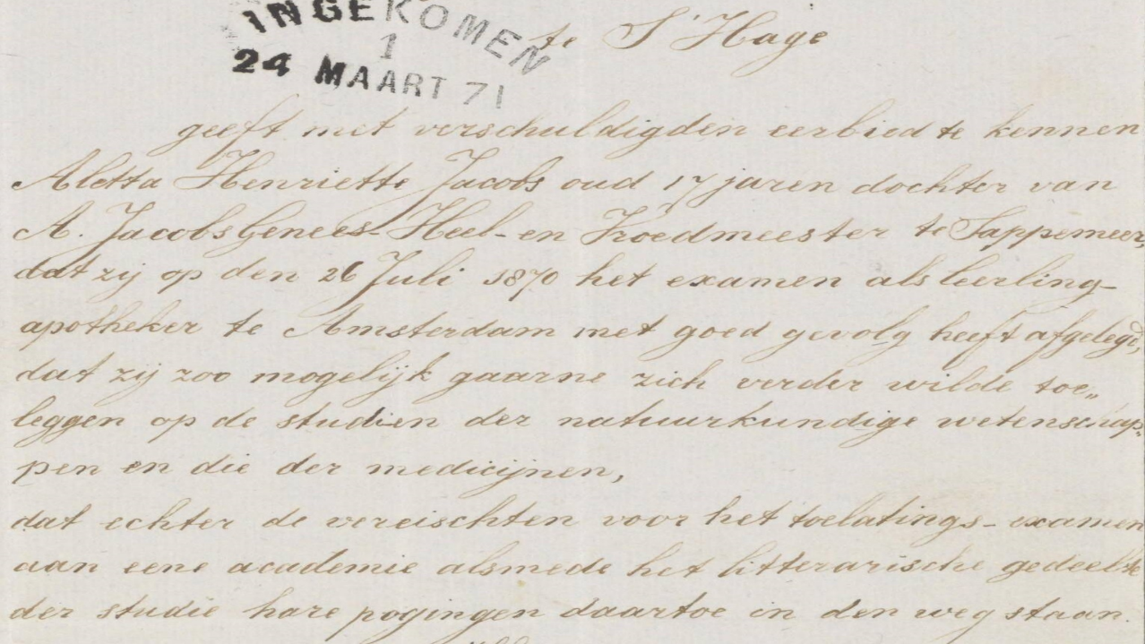

Aletta Jacobs
In de Canon van nederland
Notes:
Opzet:
Deze les is een introductie op een lessenserie over Aletta Jacobs. Deze lessenserie kan gevonden worden in de Bronnenbox van het Nationaal Archief.
Achtergrond:
Verzoekschrift van Aletta Jacobs om te worden toegelaten als student aan de Rijksuniversiteit van Groningen (22 maart 1871). Bronnenbox, Nationaal Archief.

Slide 2
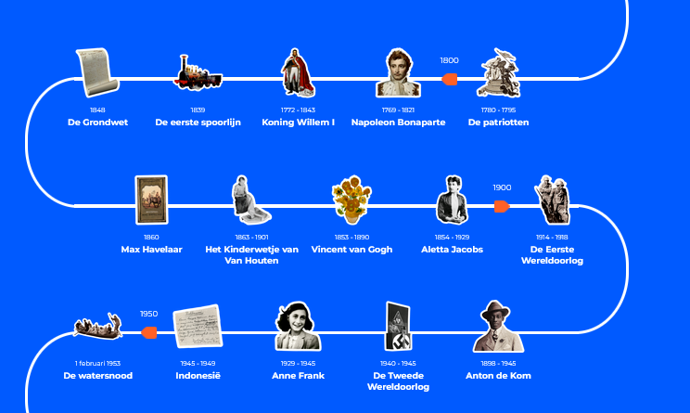
Canon van nederland
De Canon van Nederland telt 6 vrouwen.
Weet jij wie ze zijn?
Weet jij waarom ze in de Canon staan?
Notes:
https://www.canonvannederland.nl/
Maria van Bourgondië
- Hertogin van Bourgondië en Vorstin van de Nederlanden van 1477 – 1482.
- Maria versterkt de rechten van de gewesten.
- Door haar huwelijk worden de Nederlanden onderdeel van het Habsburge Rijk.
Sarah Burgerhard
- Hoofdpersoon van een boek van Bertje Wolff en Aagje Deken uit 1782.
- Sara is representatief voor de Verlichting en de positie van vrouwen in de 18e eeuw.
Aletta Jacobs
- Zie volgende slide.
Anne Frank
- De joodse Anne Frank duikt tijdens de Tweede Wereldoorlog onder in ‘het Achterhuis’.
- Zij wordt verraden en sterft in 1945 in een concentratiekamp.
- Haar dagboek geeft een gezicht aan de slachtoffers van de Holocaust.
Marga Klompé
- Klompé is de eerste vrouwelijke minister van Nederland.
- Ze speelde een belangrijke rol bij de ontwikkeling van de verzorgingsstaat.
Annie M.G. Schmidt
- Eén van de bekendste schrijvers van de tweede helft van de 20ste eeuw.
- Met haar werk verzet ze zich tegen geldende normen en taboes.

Slide 3
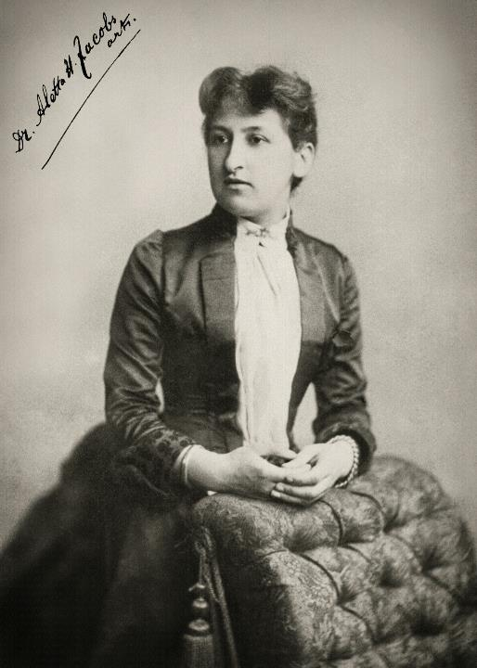
Aletta Jacobs:
1854-1926
Ze groeit op in een gezin met 11 kinderen.
Haar vader is arts en neemt Aletta mee naar zijn patiënten
Ze wil ook arts worden.
Ze schrijft een eigen bibliografie, Herinneringen, in 1924
Notes:
Afbeelding:
Aletta Jacobs als arts (na 1879). Collectie der Rijksuniversiteit Groningen.

Slide 4
De Canon van Nederland zegt:
‘Aletta Jacobs is de eerste vrouw in Nederland die officieel wordt toegelaten tot de universiteit. Ook is ze de eerste vrouw die arts wordt en de eerste vrouw die promoveert.’
‘Ook vraagt Jacobs aandacht voor de lichamelijke klachten van winkelmeisjes, die soms wel elf uur moeten staan. Dankzij haar worden winkels wettelijk verplicht hun personeel 'zitgelegenheid' te bieden.’
Notes:
Afbeelding:
Aletta Jacobs als arts (na 1879). Collectie der Rijksuniversiteit Groningen.

Slide 5
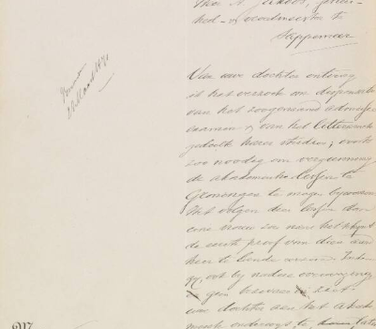

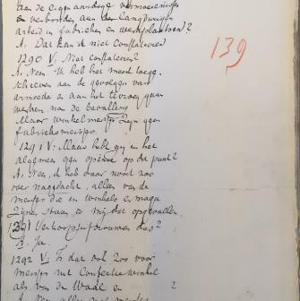
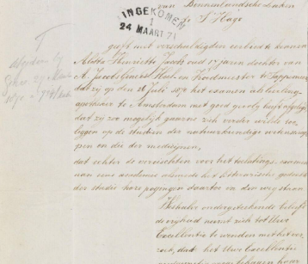

Aletta Jacobs in het Nationaal Archief:
Twee brieven, één enquête
Verzoek om toegelaten te worden tot de universiteit.
Antwoord van de Minister van Binnenlandse Zaken.
Verhoor door een Parlementaire Enquêtecommissie.
Notes:
Het verzoekschrift van Aletta Jacobs om te worden toegelaten als student aan de Universiteit van Groningen, geschreven op 22 maart 1871.
https://www.nationaalarchief.nl/onderzoeken/archief/2.04.08/invnr/663B/file/NL-HaNA_2.04.08_663B_01
De beschikking van de minister van binnenlandse zaken op het verzoek van Aletta Jacobs om te worden toegelaten als student op de Universiteit van Groningen, van 27 maart 1871.
https://www.nationaalarchief.nl/onderzoeken/archief/2.04.26.02/invnr/159B/file/NL-HaNA_2.04.26.02_159B_01
Het verhoor van Aletta Jacobs door de Parlementaire Enquêtecommissie over Arbeidsomstandigheden van 6 januari 1887 https://www.nationaalarchief.nl/onderzoeken/archief/2.02.22/invnr/%407.~7.2~3286-3300

Slide 6


kun je met de drie bronnen de Canon toetsen?
Het Nationaal Archief wil graag met De Canon van Nederland meedenken over de betekenis van Aletta Jacobs in de Nederlandse geschiedenis.
Daarom stelt het Nationaal Archief drie vragen:
Speelde Aletta Jacobs een doorslaggevende rol bij de toelating van vrouwen tot het hoger onderwijs in Nederland?
Waren de eerste vrouwelijke artsen in de 19de eeuw uitzonderlijk getalenteerde doorzetters die de weg bereidden voor andere vrouwen, of kregen ze meer mogelijkheden omdat de maatschappij waarin ze leefden veranderde?
Zorgde Aletta Jacobs voor betere werkomstandigheden voor winkelmeisjes?

Slide 7
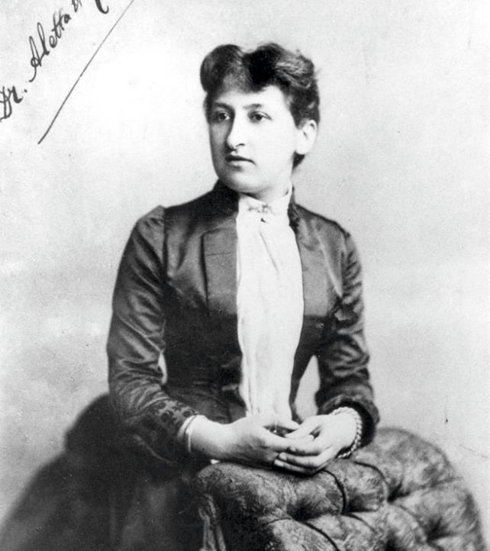



Welke vraag wil jij graag onderzoeken?
Notes:
Afbeelding:
Aletta Jacobs als arts (na 1879). Collectie der Rijksuniversiteit Groningen.

